Slide 1
Grupo 3
2023
Semáforo Inteligente

Slide 2
Agenda
Contextualização
Problema resolvido
Prova de conceito
Discussão e outros trabalhos
Conclusão

Slide 3
Contextualização

Slide 4
Contextualização
Em áreas urbanas movimentadas, fluidez do trânsito é essencial para reduzir congestionamentos;
Os semáforos são elementos-chave na regulação do trânsito;
Por operarem com base em temporizadores simples, nos levam a problemas como longos períodos de espera em vias com baixo tráfego

Slide 5
Problema resolvido

Slide 6
Problema resolvido
O objetivo principal do projeto de semáforo inteligente é melhorar a eficiência e a segurança do tráfego urbano por meio de um semáforo inteligente. Para isso, os objetivos específicos incluem:
Coleta de dados de tráfego em tempo real;
Análise e processamento de dados;
Tomada de decisões inteligentes

Slide 7
Prova de conceito

Slide 8
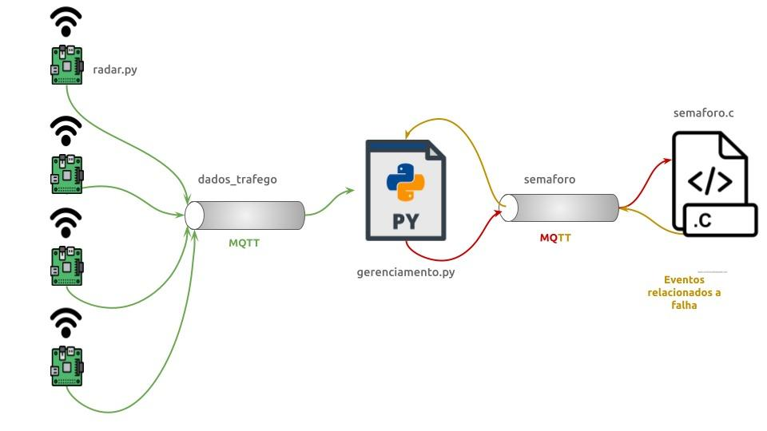
Visão arquitetural

Slide 9
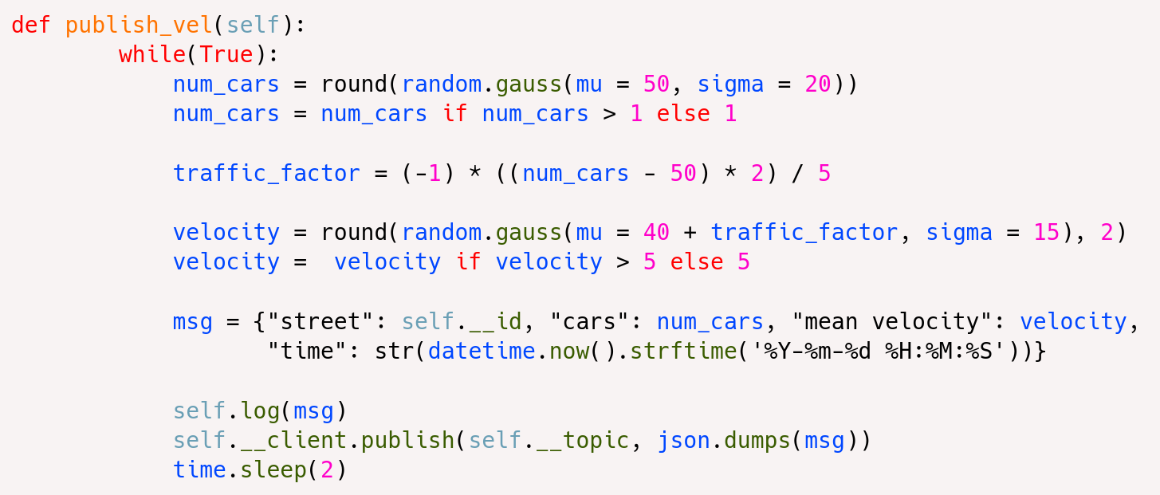
Radar

Slide 10
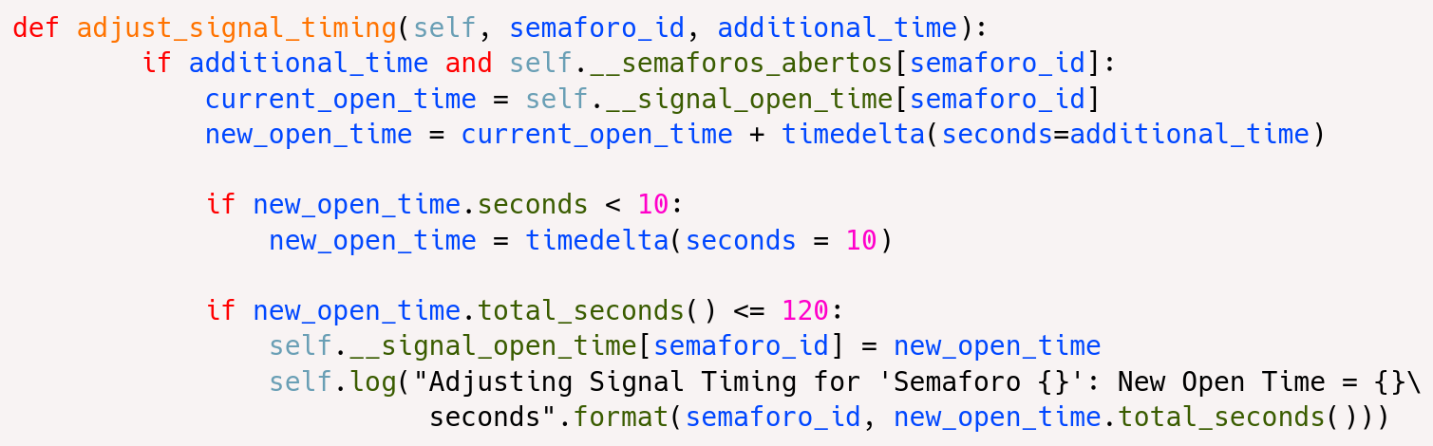
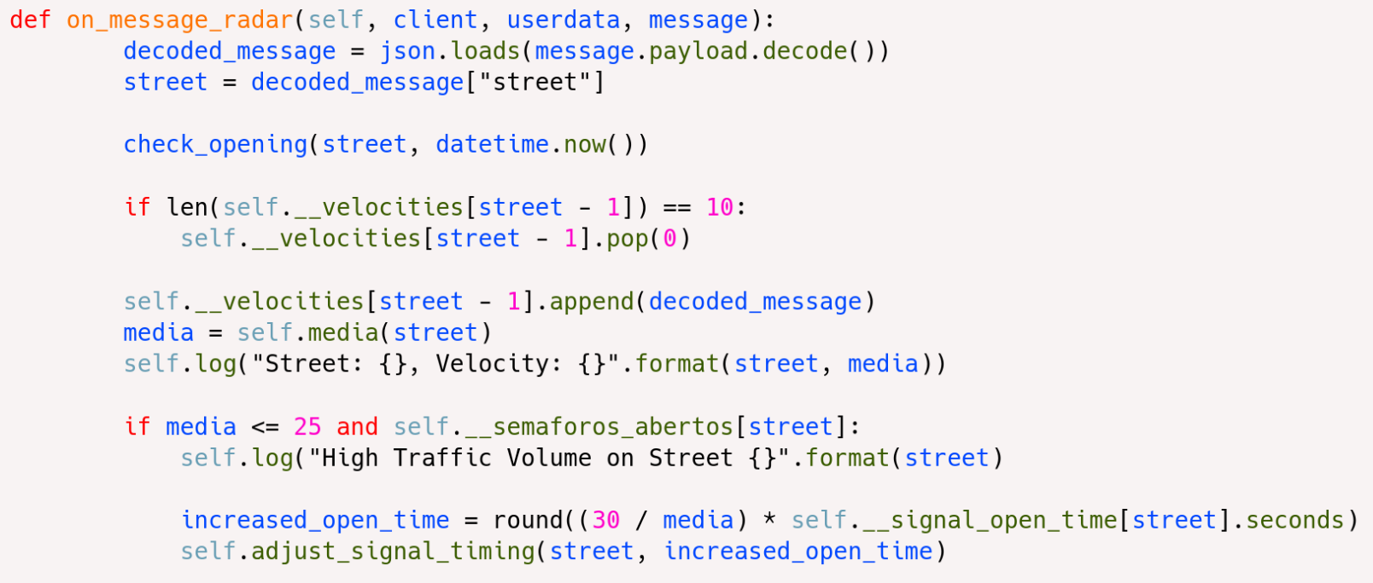
Gerenciador

Slide 11
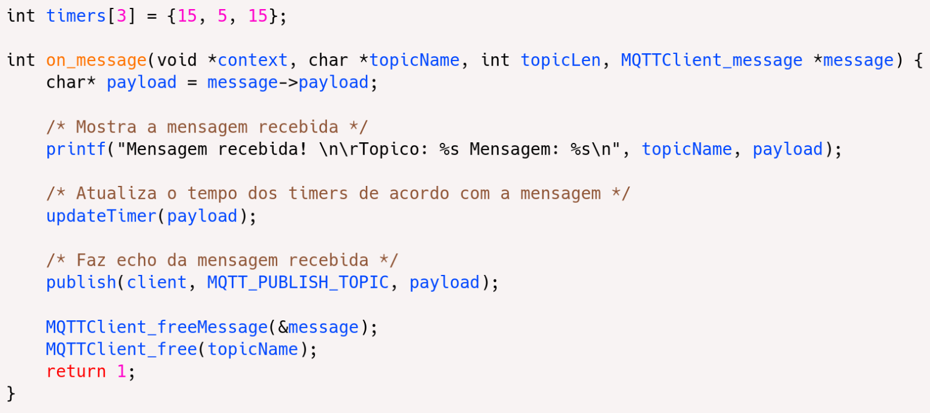
Semáforo

Slide 12
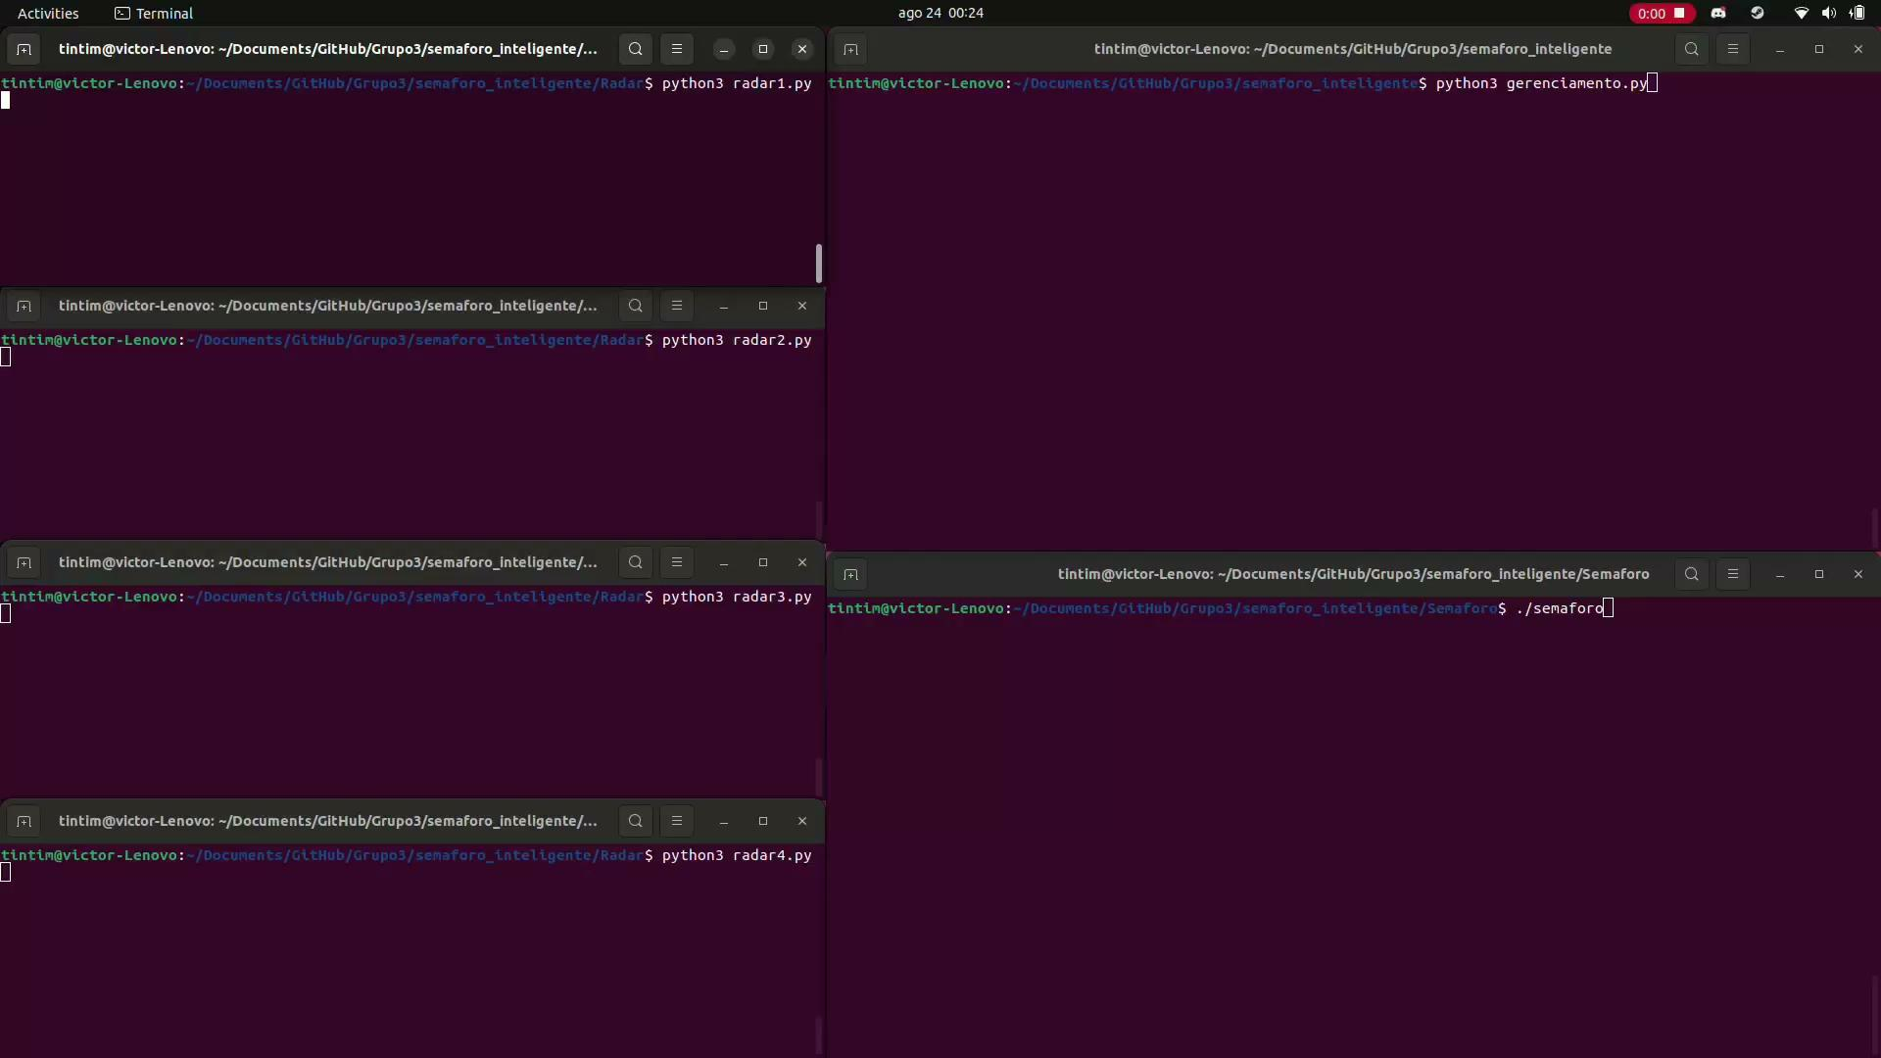
Exemplo de execução

Slide 13
Discussão e outros trabalhos

Slide 14
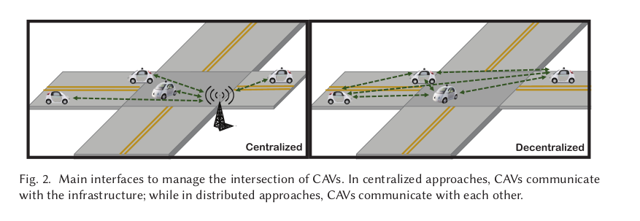
Formas de Coletar dados
Dados de tráfego via veículos autônomos:
V2V - Vehicle to Vehicle ( Descentralizado )
V2I - Vehicle to Interface ( Centralizado )
(Intelligent Intersection Management Systems Considering Autonomous Vehicles: A Systematic Literature Review, Digital Object Identifier 10.1109/ACCESS.2019.2927412 ) (A Survey on Intersection Management of Connected Autonomous Vehicles, https://doi.org/10.1145/3407903)

Slide 15
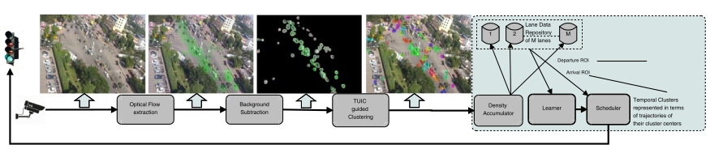
Formas de Coletar dados
Coleta de dados via visão computacional
(Computer vision-guided intelligent traﬃc signaling for isolated intersections, https://doi.org/10.1016/j.eswa.2019.05.049)

Slide 16
Gerenciando o tráfego.
Modelo de Inteligência artificial para analisar os dados utilizando o modelo de Nagel–Schreckenberg ( https://en.wikipedia.org/wiki/Traffic_flow).
Modelo centralizado

Slide 17
Gerenciando o tráfego.
Query-based Intersection Management. Autonomous Intersection Management (AIM):
"In AIM, the intersection is modeled as a grid of squares. Each of these squares is represented in discrete time-steps. Vehicles approaching the intersection query safe entry to the intersection by sending their estimated time of arrival and velocity of arrival. The IM generates the future trajectory of the vehicle in terms of time-space (which square will be used and when) and checks if it conflicts with other time-space reservations (for other vehicles). If there is a conflict, the IM rejects the request and the vehicle slows down and requests again after a timeout. If no reservation is assigned to a vehicle, it will stop behind the intersection edge and request again. If there is no conflict, the vehicle continues and enters the intersection. AIM is a query-based inter-section management (QB-IM) approach where vehicles query safe passage from the IM and the IM replies a YES/NO. As a result, this approach may face higher network overheads and achieve lower throughputs. "
(A Survey on Intersection Management of Connected Autonomous Vehicles, https://doi.org/10.1145/3407903)

Slide 18
Gerenciando o tráfego.
Assignment-based Intersection Management:
" proposed an AB-IM algorithm where the IM collects information of all CAVs that are within the range of the intersection and assigns a trajectory to each vehicle. The scheduling process is repeated when a new vehicle enters the control zone, an existing vehicle departs the intersection, or it comes to a stop. "
A Survey on Intersection Management of Connected Autonomous Vehicles, https://doi.org/10.1145/3407903

Slide 19
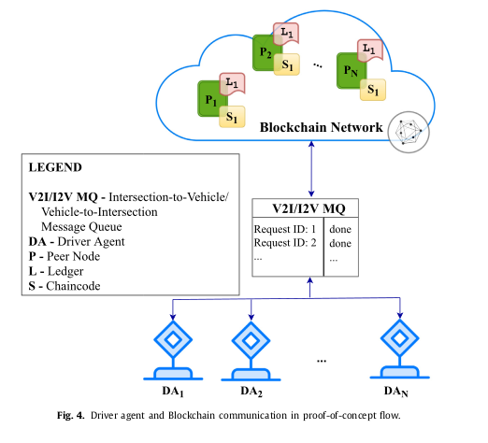
Gerenciando o tráfego
Uso de uma rede blockchain.
( A multi-agent autonomous intersection management (MA-AIM) system for smart cities leveraging edge-of-things and Blockchain, https://doi.org/10.1016/j.ins.2020.02.059)
O artigo mostra uma solução usando veículos autônomos onde seria possível gerenciar um cruzamento sem uso de semáforos

Slide 20


Obrigado

